Slide 1
Nội dung
Giới thiệu
Bộ tự mã hóa & kiến trúc sâu

Slide 2
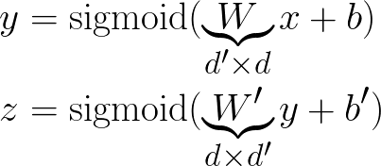
Bộ tự mã hóa auto-encoder
Bengio, Ranzato (2007), Vincent (2008)
2 bước: mã hóa và giải mã
Tối thiểu cross-entropy giữa x và z

Slide 3
Bộ tự mã hóa auto-encoder
y là biểu diễn của x trên không gian d’ chiều.
Tối thiểu cross entropy → y chứa nhiều nhất có thể thông tin từ x
z₁
z₂
z₃
z₄
decoder
y₁
y₂
encoder
x₁
x₂
x₃
x₄

Slide 4
Chồng các bộ tự mã hóa
x có thể biểu diễn bởi y
y có thể biểu diễn bởi ... ?
Chồng các bộ tự mã hóa lên nhau (sau khi cắt bộ giải mã)
Các tầng = Các mức trừu tượng dữ liệu
t₁
encoder 2
y₁
y₂
encoder 1
x₁
x₂
x₃
x₄

Slide 5
Huấn luyện
Khởi tạo các tầng bằng các bộ mã hóa
Thêm 1 tầng ẩn và 1 tầng ra để phân lớp
Tinh chỉnh (fine-tuning) bằng lan truyền ngược
out
h
h
h
h
encoder
stack

Slide 6
Ưu điểm
Nhiều tầng mạng không cần nhãn để học.
Tận dụng các “mẹo” huấn luyện mạng nơ-ron
  Kỹ thuật điều chỉnh giảm (regularization)
  Kỹ thuật chia sẻ trọng số (weight sharing)
  Kỹ thuật học trực tuyến (online), nhóm mẫu nhỏ (mini-batch)
Bộ mã hóa thưa (sparse auto-encoder)

Slide 7
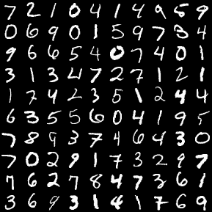
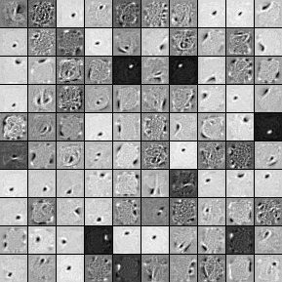
MNIST digits
Vincent (2008) 2,8% (SVM-RBF 3,03%)

